Slide 1
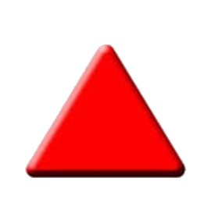
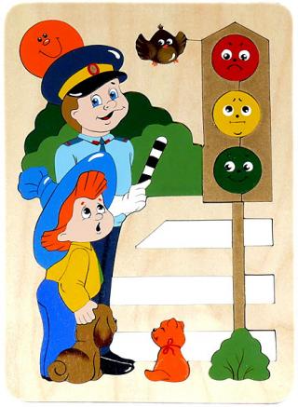
Викторина
по
правилам
дорожного
движения

Slide 2
Цели и задачи: проверка знаний ПДД учащимися, развитие внимательности.
Ничего на свете лучше нету,
Чем бродить друзьям по белу свету.
Тем, кто знает правила движенья,
Не грозят в дороге огорченья.

Slide 3
Как называется пешеходный переход?
лошадь
зебра
корова

Slide 4
С какой стороны
Можно
Обгонять автомобиль?
слева
справа
с любой

Slide 5
Как называют водителя,
Управляющего такси?
таксоман
таксофон
таксист

Slide 6
Каких колёс не бывает?
лысых
шипованных
волосатых

Slide 7
Как называют линии,
Нанесённые на дороге?
развилка
разложка
разметка

Slide 8
С какого возраста можно
Садиться на переднее
Место автомобиля?
10 лет
12 лет
14 лет

Slide 9
Как водители называют руль?
бублик
баранка
сушка

Slide 10
Как называют человека, который долго думает?
газ
тормоз
сцепление

Slide 11
Что является сердцем машины?
мотор
бензобак
колёса

Slide 12
Как называют человека, который плохо водит машину?
чайник
самовар
кофейник

Slide 13
Устройство, регулирующее дорожное движение…
светофор
телескоп
стетоскоп

Slide 14
Пересечение дорог называется…
поворот
перекрёсток
параллель

Slide 15
Человек, который едет в автобусе, называется…
автобусник
пассажир
заяц

Slide 16
Элемент дороги, по которому ходят люди называется…
ходули
мостовая
тротуар

Slide 17
Человек, идущий пешком, называется…
пешеход
водитель
отдыхающий

Slide 18
Человек, регулирующий движение, -
движенец
регулировщик
милиционер

Slide 19
Молодцы!!!

Slide 20
Источники
Материалы из книги «Правила дорожного движения»,
Ростов-на-Дону, Издательство Феникс, 2008
http://im0-tub-ru.yandex.net/i?id=264793926-16-72&n=21
http://im6-tub-ru.yandex.net/i?id=561692914-22-72&n=21
http://www.nass.usda.gov/Statistics_by_State/New_York/Publications/Annual_Statistical_Bulletin/2008/orangepushpin.gif

